Slide 1
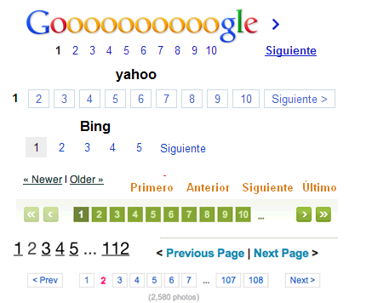
Paginación de Datos

Slide 2
Zebra_Pagination
Es una librería que permite realizar paginación con enlaces de navegación, así como siguiente / anterior enlaces de la página, teniendo en cuenta el número total de registros y el número de registros que se muestran por página. Útil para romper grandes conjuntos de datos en trozos más pequeños, lo que reduce el tráfico de red y, al mismo tiempo, mejorar la legibilidad, la estética y la usabilidad.

Slide 3
Zebra_Pagination
Creador: Stefan Gabos (Desarrollador Web).
Sitio Web: http://stefangabos.ro/
Descargar Librería: Zebra_Pagination
http://stefangabos.ro/php-libraries/zebra-pagination/
Versión: 2.1
released on
February 06, 2013

Slide 4

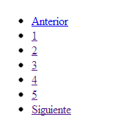
Zebra_Pagination
Paginación de Ejemplo Con estilos css propios de la Zebra_Pagination.
Sin estilos Css:

Slide 5
Zebra_Pagination
USO:
Incluir la librería en la pagina en donde se va a realizar la paginación.
Crear una Instancia del objeto Zebra_Pagination();
ejemplo: $paginar = new Zebra_Pagination();
3. Utilizar 4 Funciones
→

Slide 6
Zebra_Pagination
3. Utilizar 4 Funciones necesarias para paginar.
records(); => Requiere el total de registros de la tabla a paginar ejemplo:
$paginar->records($total_registros);
f: records_per_page(); => Requiere el numero de registros a mostrar por pagina. $mostrar = 10;
Ejemplo: $paginar-> records_per_page($mostrar);

Slide 7
Zebra_Pagination
3. get_page => Se emplea en la consulta que muestra los datos, también en la consulta debemos de emplear limit para poder usar get_page(); Devuelve el número de la pagina en donde estamos a este le resta 1 y luego se multiplica por el numero de resultados por pagina a a mostrar. Ejemplo:
(($paginar->get_page() – 1) * $resul_x_pagina)

Slide 8
Zebra_Pagination
Por ultimo Imprimir la paginacion :
Se utiliza la función :
Render(); de Zebra_Pagination
Ejemplo:
<?php $paginar->render(); ?>

